Slide 1
1er. SEMINARIO INTERNACIONAL
Camino del Kaizen en Chile
PROYECTO F.U. “CONSTRUYENDO LAS BASES PARA LA MEJORA INCREMENTAL SOSTENIDA EN LA PYMES CHILENAS” Registro fotográfico
José M. Santana V., Víctor Hernández P.,
Marcela Figueroa P., Felipe Rojas P.
Ex becarios JICA

Slide 2
La siguiente presentación corresponde al registro fotográfico del 1er seminario internacional de Kaizen “Construyendo las bases para el desarrollo incremental y sostenido de las Pymes chilenas”, que contó con la presencia de profesionales de Brasil, Argentina, Japón y Chile. El seminario tuvo una asistencia de 230 personas aproximadamente y se realizó en el auditorio del Colegio de Ingenieros de Chile A.G. entre los asistentes se encontraban autoridades del actual gobierno como el Director de Chile Calidad, el Ministerio de Economía, la Armada de Chile, el Ejército de Chile, gerentes y dueños de empresas, consultores, sociólogos, psicólogos, etc. De este seminario, además se imprimirá el libro y un video de las ponencias de los profesionales que asistieron al evento.
“Camino a la Excelencia”
Adopción y adaptación del Kaizen en Chile
Guía introductoria, conceptual y práctica

Slide 3
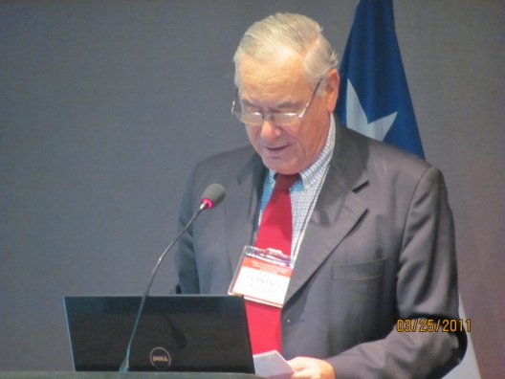
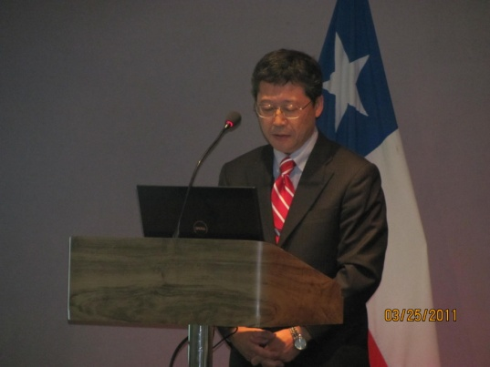
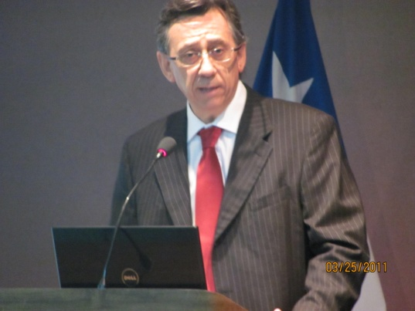
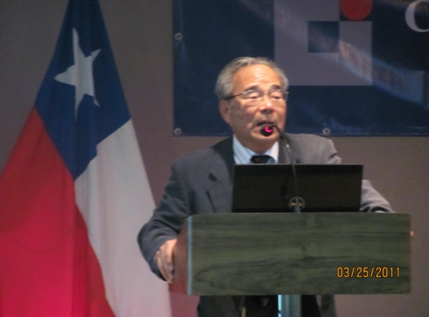
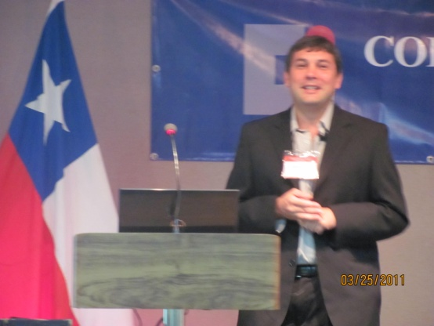
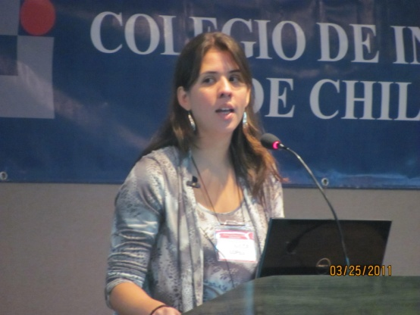
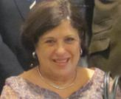
Inauguración del seminario Internacional de Kaizen 25 de marzo de 2011
Sr. Fernando Agüero, Presidente del Colegio de Ingenieros de Chile A.G.
Sr. Akira Nagamachi, Representante residente JICA Chile.
Sr. Andrés Jara, Director Ejecutivo Chile Calidad.
Relatores Internacionales
Sr. Koishi Kimura, Consultor Sénior Internacional - Japón
Sr. Marcos Allassia, Representante
Instituto Nacional de Tecnología Industrial.
INTI- Rafaela
Argentina
Srta. Fernanda Lópes, Representante Federación de Industrias del Estado de Paraná.
FIEP
Brasil
Sra. Gracia María Simôes, Representante Instituto Brasilero para la Calidad y la Productividad -IBQP
Brasil

Slide 4
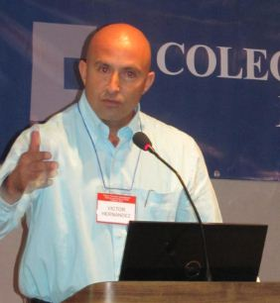
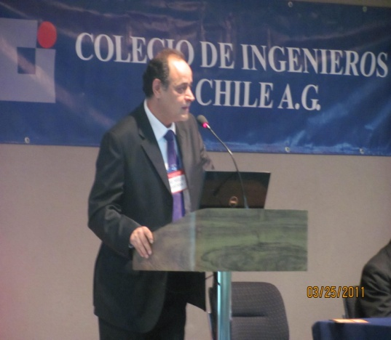
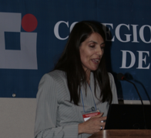
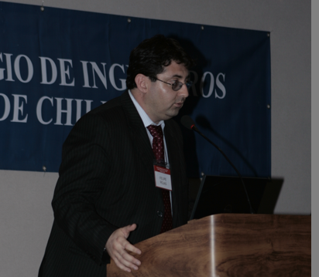
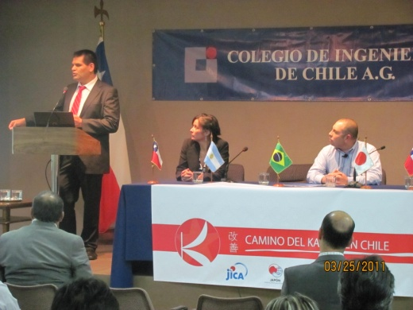
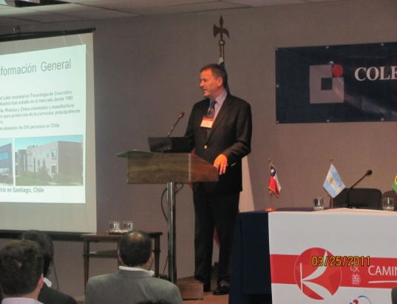
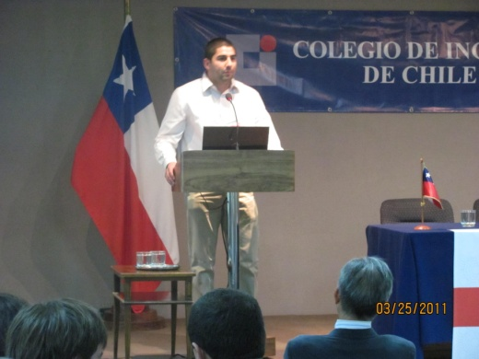
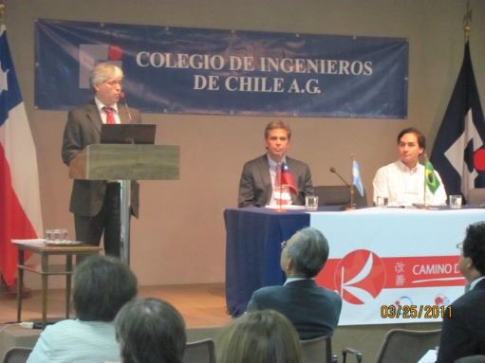
Relatores nacionales, Ex becarios JICA, responsables del Proyecto Kaizen Chile.
Sr. Víctor Hernández,
Asesor Cultura Originaria Ancestral
Consultor Kaizen
Gerente Operaciones
Tiempocero S.A.
Sr. José M. Santana,
Consultor Kaizen
Director Ejecutivo
Tiempocero S.A.
Sra. Marcela Figueroa,
Consultor Kaizen
Gerente Comercial
Tiempocero S.A.
Sr. Felipe Rojas,
Consultor Kaizen
Consultor de empresas
Implementador ISO
Tiempocero S.A.
Empresas participantes.
Viña Santa Carolina S.A.
AncorTecmin S.A.
Indura S.A.
Somela S.A.

Slide 5
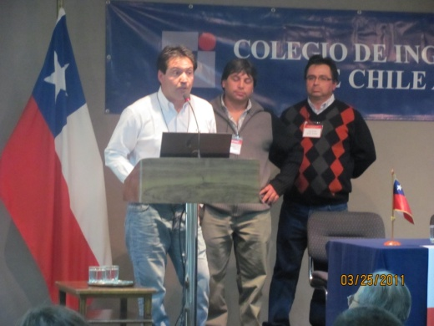
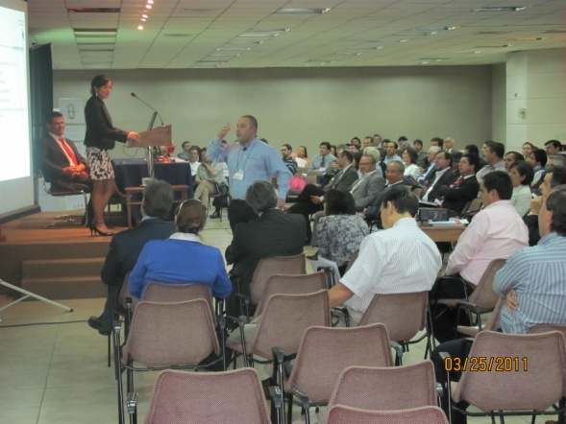
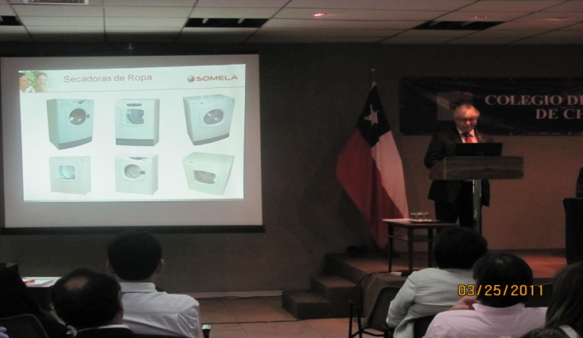
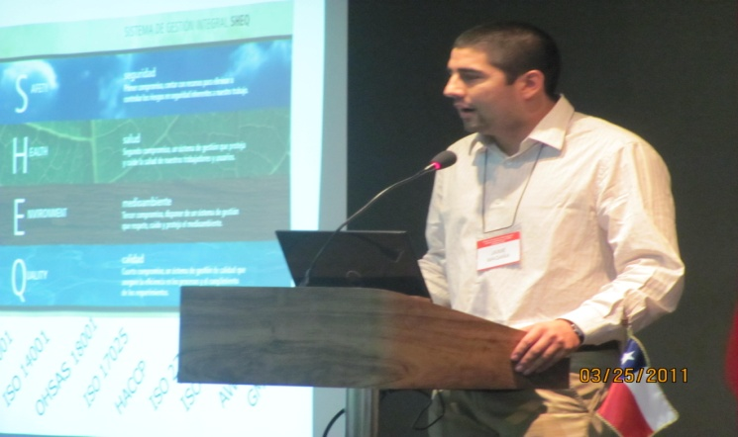
Presentación de los equipos de QCC, niveles operativos y tácticos
Equipo QCC de AncorTecmin S.A.
Nivel Operarios de Línea
Equipo QCC de Viña Santa Carolina S.A.
Nivel Operarios de Línea
Presentación de Somela S.A.
Aplicación práctica de Técnicas y Herramientas.
Nivel Táctico
Presentación de Indura S.A.
Aplicación práctica de Técnicas y Herramientas.
Nivel Táctico

Slide 6
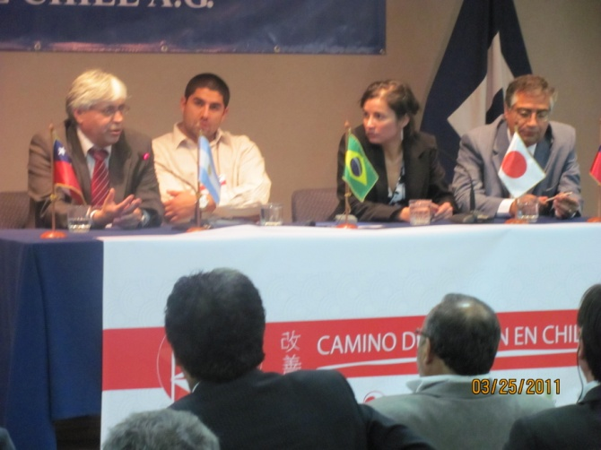
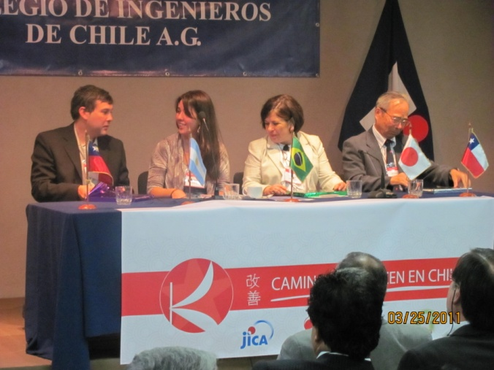
Rondas de preguntas a panelistas
Panel de representantes de Empresas Nacionales
Somela S.A. – Indura S.A.
Santa Carolina S.A. – Ancortecmin S.A.
Panel de representantes públicos y privados Latinoamericanos y del Japón
Argentina – Brasil - Japón

Slide 7
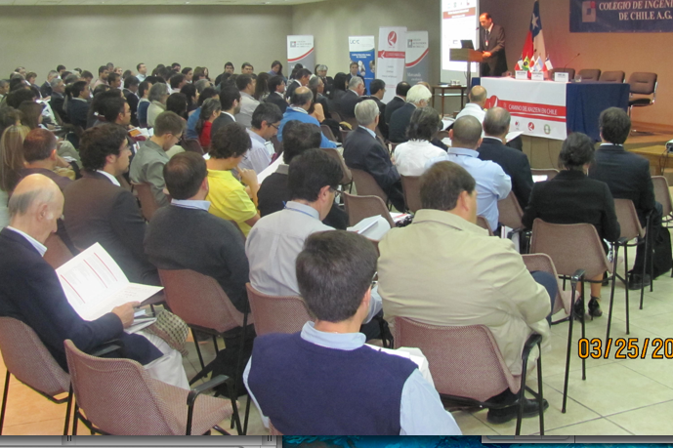
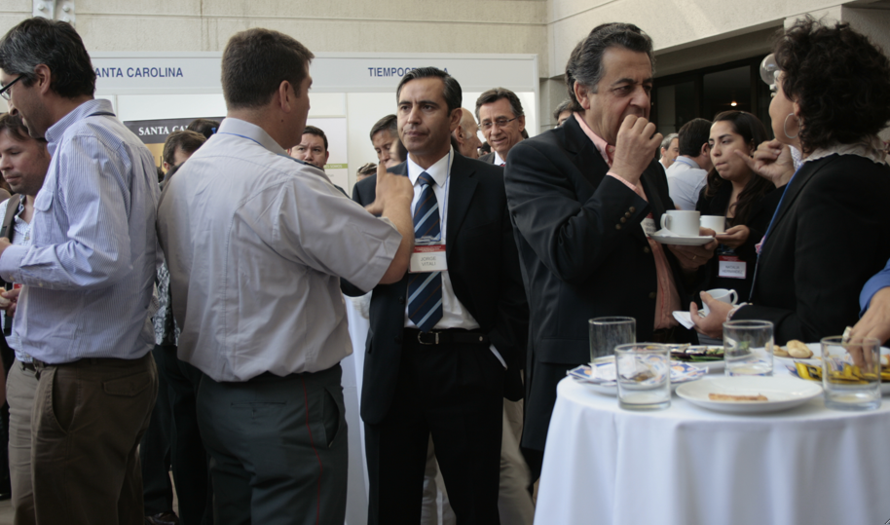
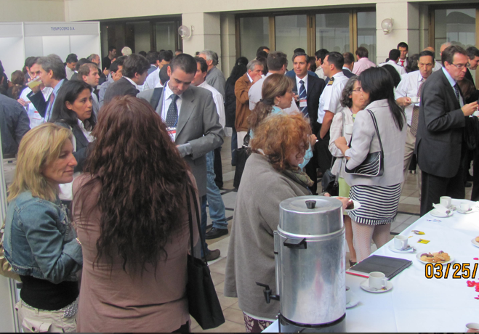
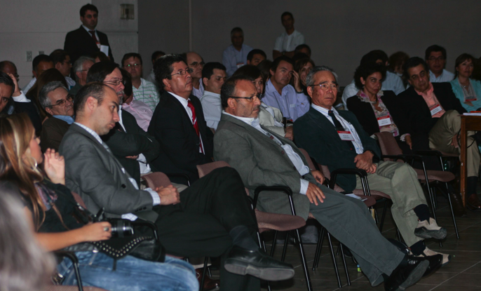
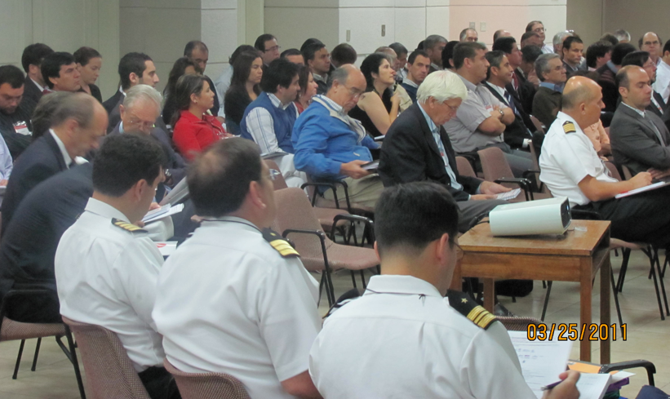
Público Asistente al Seminario

Slide 8
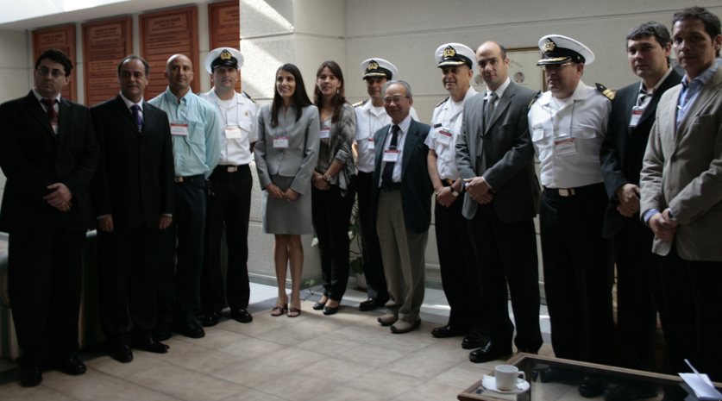
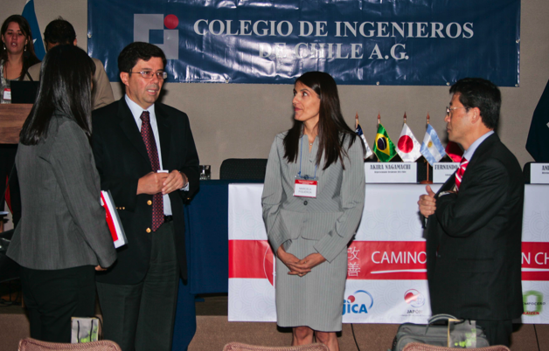
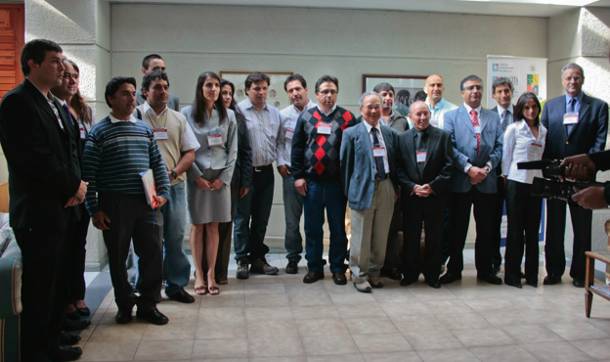
Invitados Especiales
Para nosotros fué una gran alegría que hayan podido asistir trabajadores, empresarios, representantes de la armada, ejercito y un ex ministro de salud.
Chile lo hacemos todos….

Slide 9
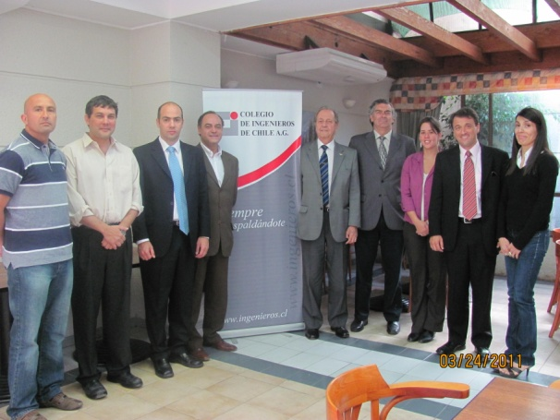
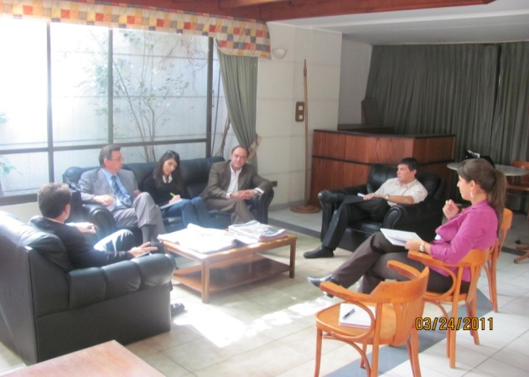
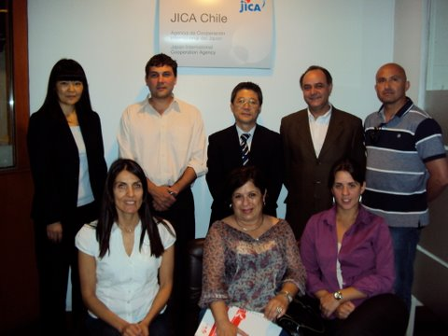
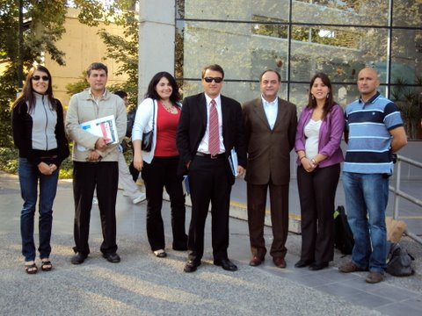
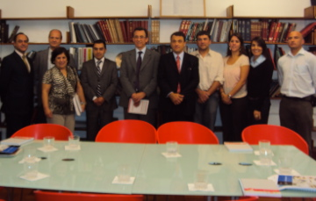
Reuniones de comitiva extranjera con autoridades y organismos nacionales (IBQP de Brasil – INTI de Argentina)
Reunión con directores del Colegio de Ingenieros de Chile A.G.
Reunión con Director Ejecutivo de
Chile Calidad.
Reunión con representante residente de
JICA en Chile
Reunión con representante de la Unidad de Capacitación de la Universidad Católica de Chile
Reunión con representante de Corfo y Chile Calidad

Slide 10
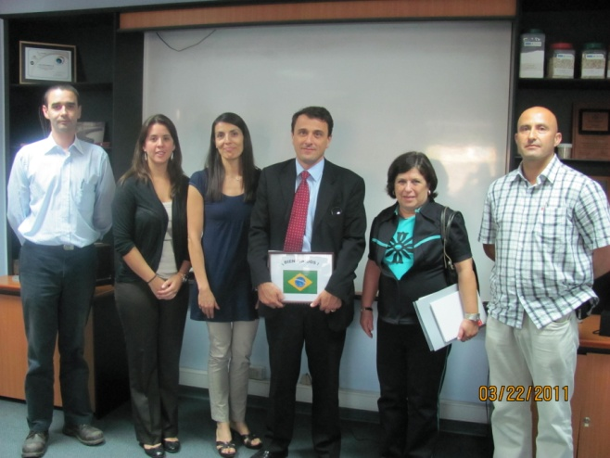
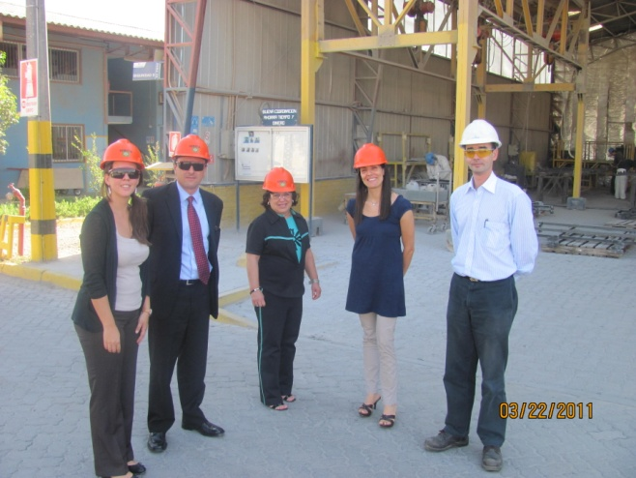
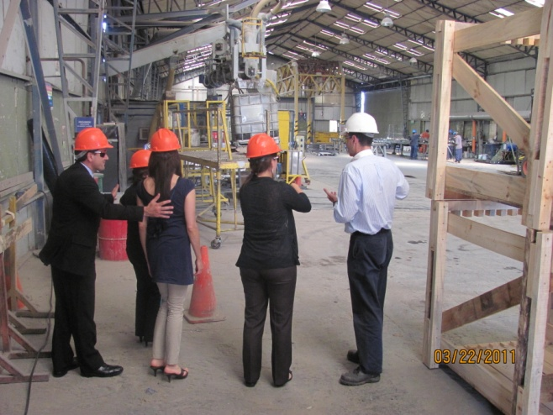
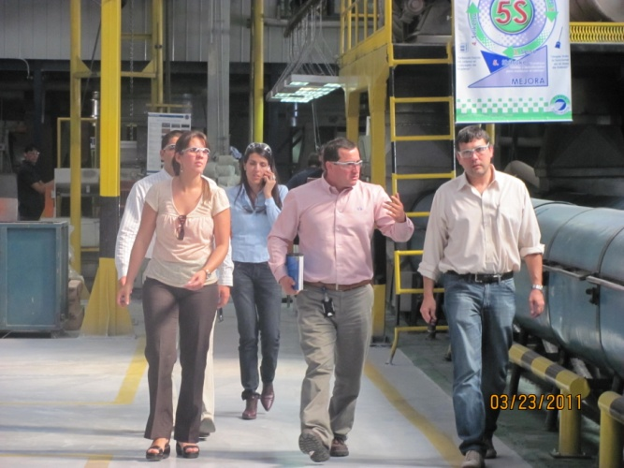
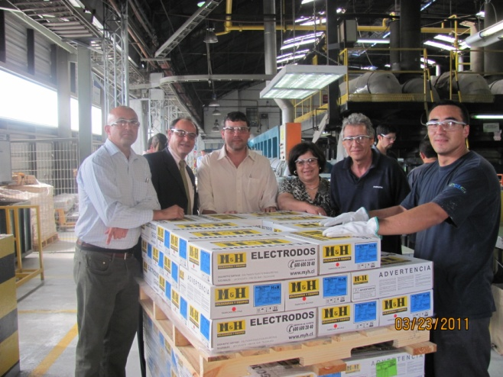
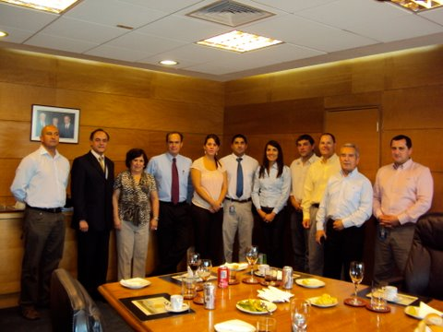
Actividades de comitiva extranjera a empresas nacionales (Brasil – Argentina)
Visita a ANCORTECMIN S.A.
Visita a INDURA S.A.

Slide 11
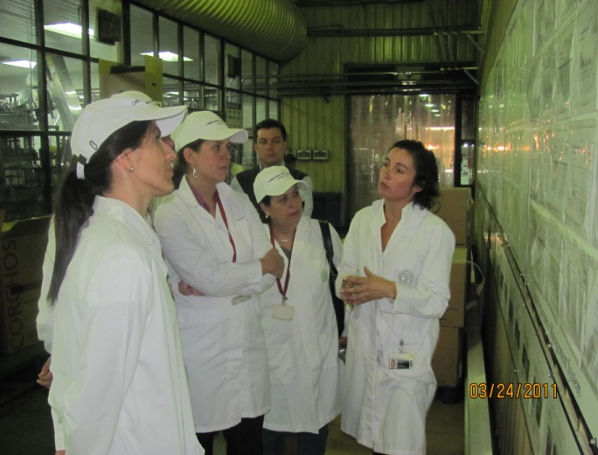
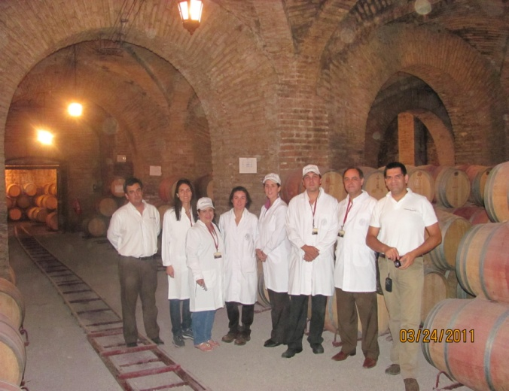
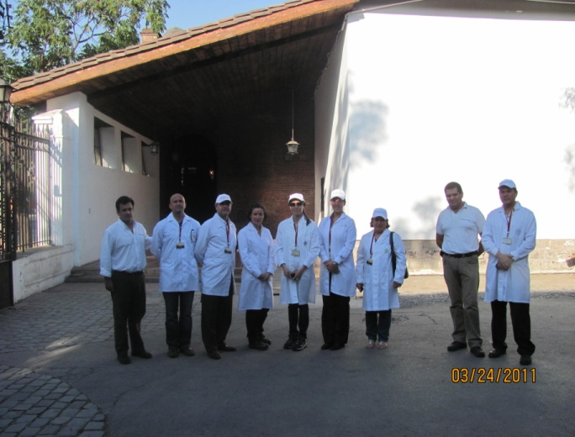
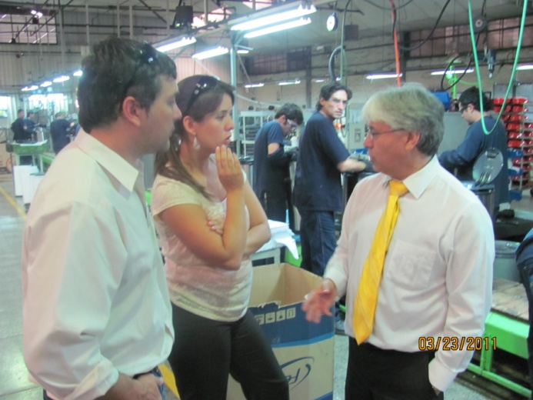
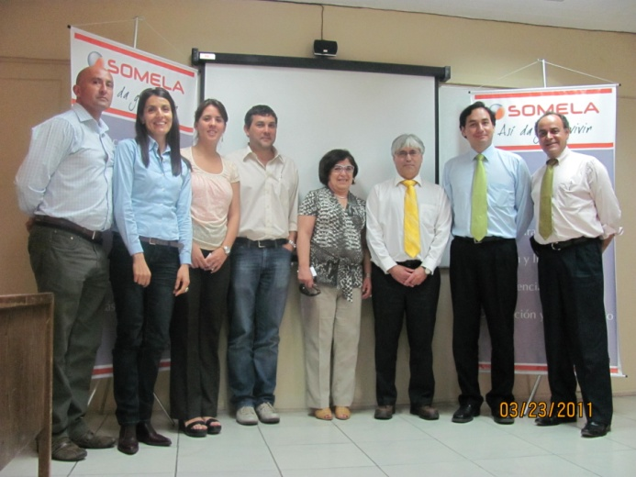
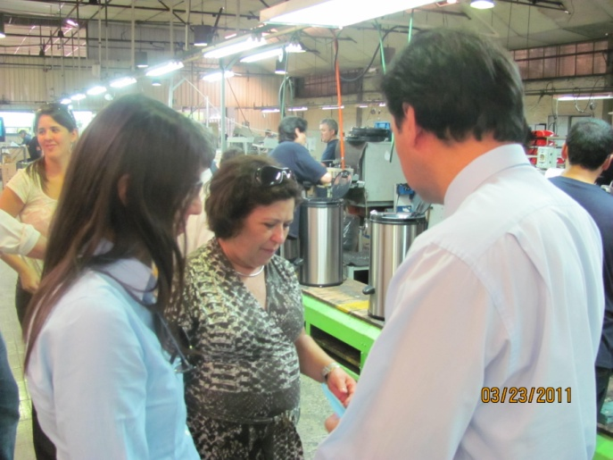
Visita a VIÑA SANTA CAROLINA S.A.
Visita a SOMELA S.A.

Slide 12
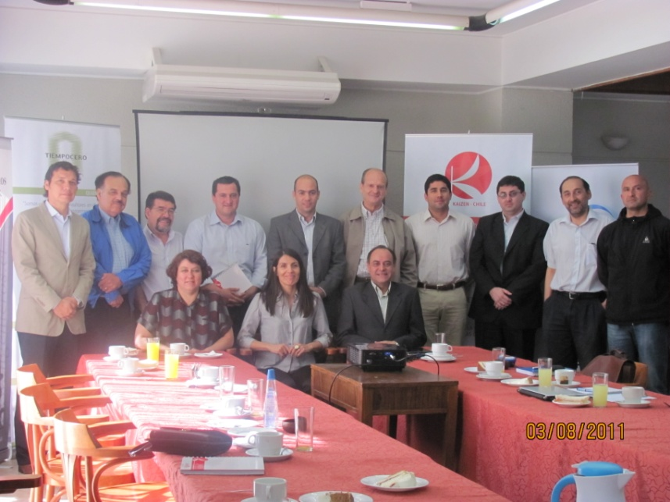
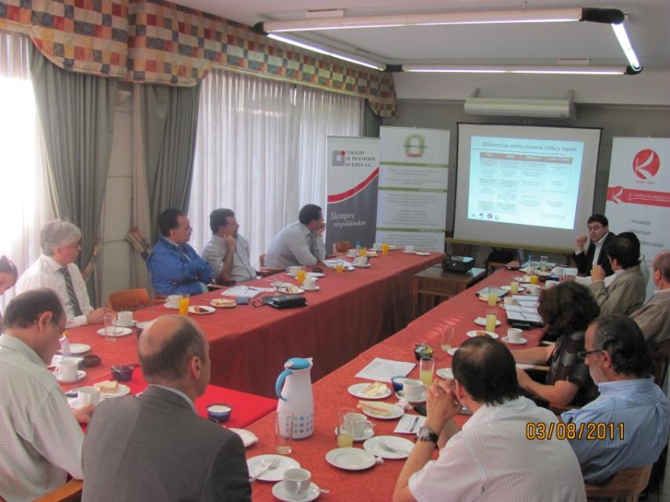
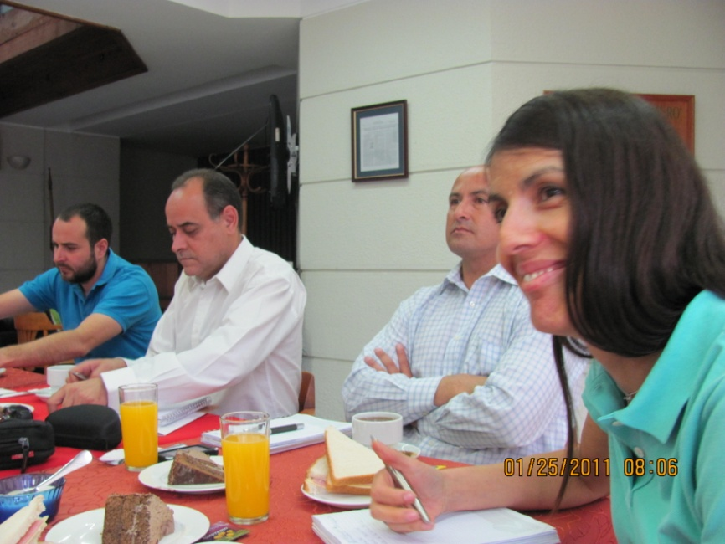
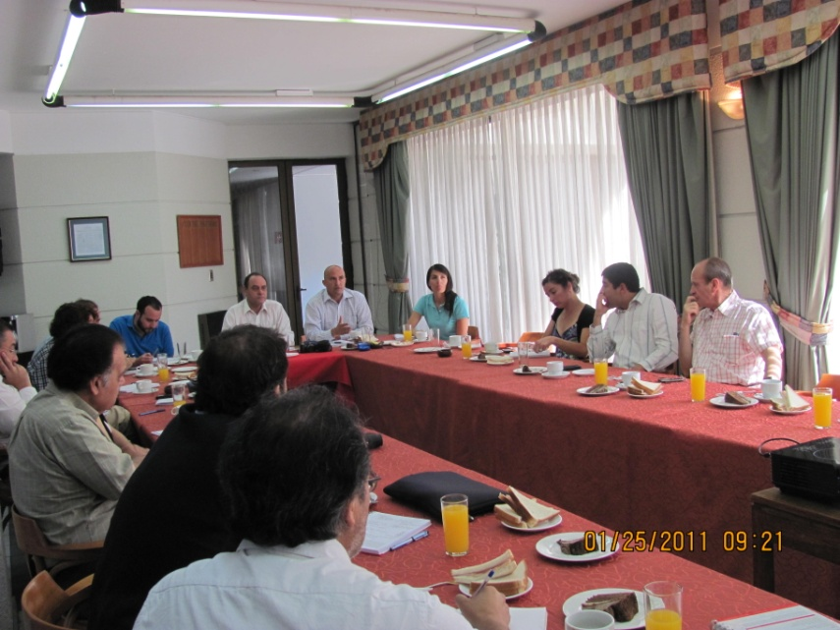
Mesas de dialogo de Consultores

